Slide 1

YAZILIM MÜHENDİSLİĞİNİN TEMELLERİ
9.Hafta
Bakım

Slide 2

Bölüm Hedefi
Geliştirilen yazılımın uygulamaya alınabilmesi için gerekli yöntemler ve yazılımın çalışması sırasında yapılması gereken bakım işlemleri bu bölümde açıklanmaktadır. Bölümün temel hedefleri arasında, IEEE 1219 standardının tanıtımı bulunmaktadır.

Slide 3
Giriş
Sınama işlemleri bitirilen yazılımın kullanıcı alanına yüklenmesi ve uygulamanın başlatılması gerekmektedir.
Yazılım kullanıma geçtikten sonra, yaşam döngüsünün en önemli ve hiç bitmeyecek aşaması olan "bakım" aşaması başlar.
İzleyen kesimlerde, kurulum ve bakım aşamasında yapılması gerekenler açıklanmaktadır.
Bakım bölümüne ilişkin yapılan açıklamalarda IEEE 1219-1998 standardı dikkate alınmıştır.

Slide 4
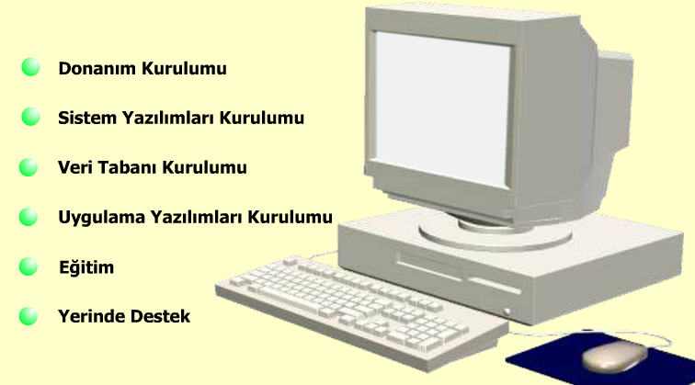
KURULUM
Sınanmış yazılımların kullanıcı sahasına aktarılması ve yazılımın gerçek yaşamda uygulamasının başlatılması için yapılan işlemler kurulum işlemleri olarak tanımlanmaktadır.

Slide 5
Yerinde Destek Organizasyonu
Yerinde destek ekibi, kullanıcı alanında yerleşik olarak bulunan gerekli sayıda elemandan oluşan bir ekiptir. Bu ekibin temel görevleri:
Kullanıcıları ziyaret ederek sorunlarını belirlemeye çalışmak,
Giderilebilen kullanıcı sorunlarını gidermek ve giderilemeyenleri üretim sahasındaki uygulama yazılımı destek ekibine iletmek,

Slide 6
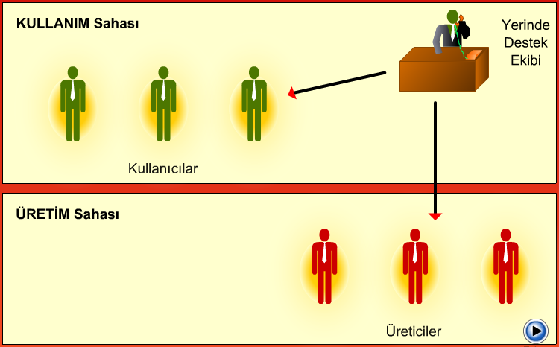
Yerinde Destek Organizasyonu
Kullanıcıya iş başında uygulama eğitimi vermek,
Kullanıcı sınama günlüklerini toplamak
Yapılan tüm işlemleri konfigürasyon veri tabanına kaydetmek biçimindedir.

Slide 7
YAZILIM BAKIMI
1. Tanım
2. Bakım Süreç Modeli
2.1. Sorun Tanımlama Süreci
2.2. Çözümleme Süreci
2.3. Tasarım Süreci
2.4. Gerçekleştirim Süreci
2.5. Sistem Sınama Süreci
2.6. Kabul Sınaması Süreci
2.7. Kurulum Süreci
başlıkları altında incelenecektir.

Slide 8
1.Tanım
Bakım, işletime alınan yazılımın sağlıklı olarak çalışması ve ayakta kalabilmesi için yapılması gereken çalışmalar bütünü olarak tanımlanır. Uygulamada çalışan bir yazılımın üç tür bakım gereksinimi bulunmaktadır:
  Düzeltici Bakım
  Uyarlayıcı Bakım
  En İyileyici Bakım

Slide 9
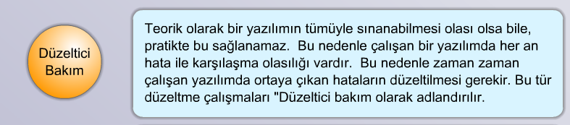
1.Tanım

Slide 10
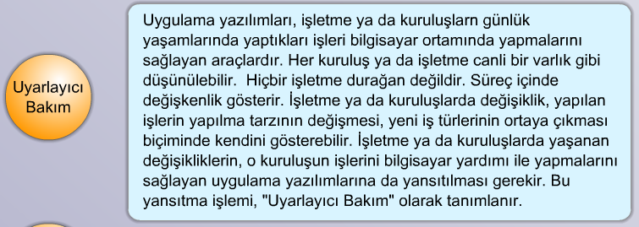
1.Tanım

Slide 11
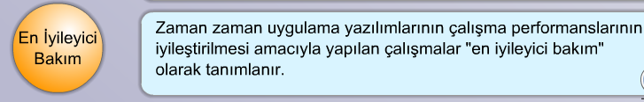
1.Tanım

Slide 12
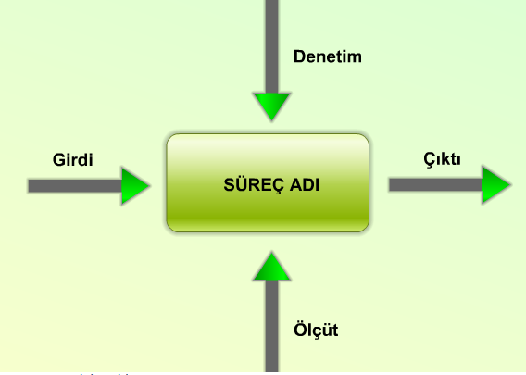
2. Bakım Süreç Modeli
IEEE 1219 standardı tarafından önerilen bakım süreç modeli şekilde belirtilen şablonu kullanarak bakım süreçlerini tanımlamaktadır.

Slide 13
2. Bakım Süreç Modeli
Bakım süreç modelinin süreçleri:
Sorun Tanımlama/sınıflandırma,
Çözümleme,
Tasarım,
Gerçekleştirim,
Sistem Sınama,
Kabul Sunama
Kurulum biçimindedir. Görüldüğü gibi, bakım süreci, yazılım yaşam döngüsü çekirdek adımlarının bir anlamda yinelenmesinden oluşmaktadır. Bu yinelenme yalnızca değişiklik isteklerinin var olan koda aktarılması amacıyla yapılmaktadır. Bakım süreçleri aşağıda açıklanmaktadır.

Slide 14
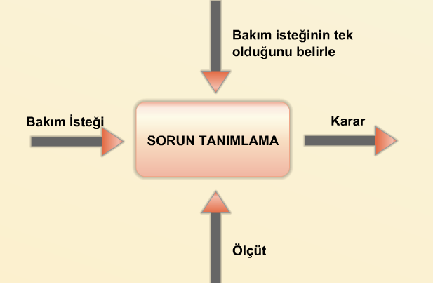
2.1. Sorun Tanımlama Süreci

Slide 15
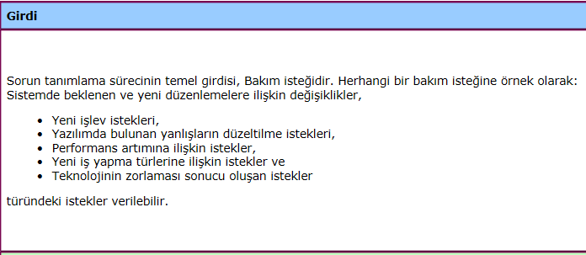
2.1. Sorun Tanımlama Süreci

Slide 16
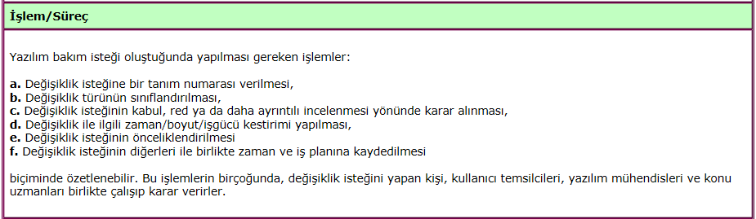
2.1. Sorun Tanımlama Süreci

Slide 17
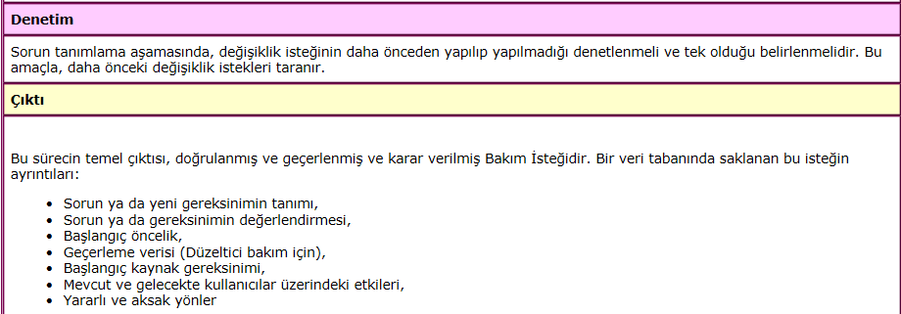
2.1. Sorun Tanımlama Süreci

Slide 18
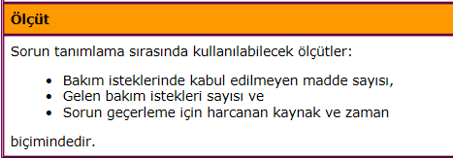
2.1. Sorun Tanımlama Süreci

Slide 19
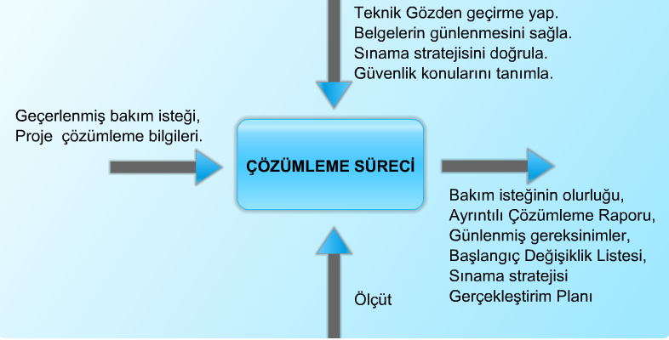
2.2. Çözümleme Süreci
Çözümleme süreci, veri tabanında saklanmış ve geçerlenmiş bakım isteğini girdi olarak alır, projeye ilişkin bilgi ve belgeleri kullanarak söz konusu isteğin yerine getirilmesi için gerekli genel planı yapar.

Slide 20
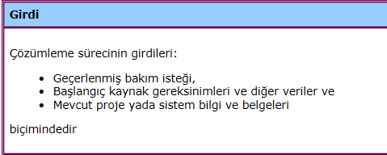
2.2. Çözümleme Süreci

Slide 21
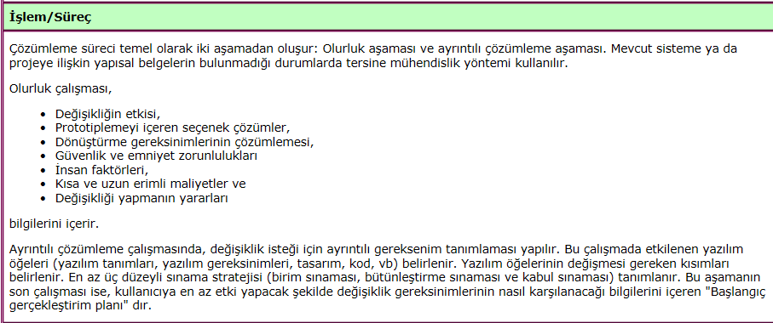
2.2. Çözümleme Süreci

Slide 22
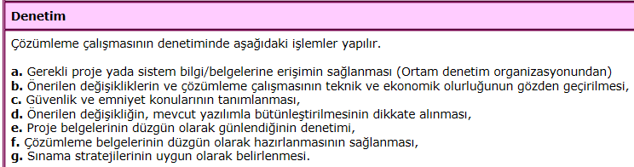
2.2. Çözümleme Süreci

Slide 23
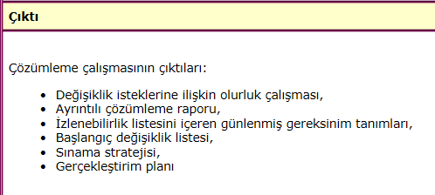
2.2. Çözümleme Süreci

Slide 24
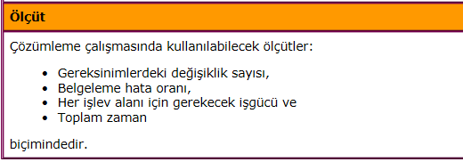
2.2. Çözümleme Süreci

Slide 25
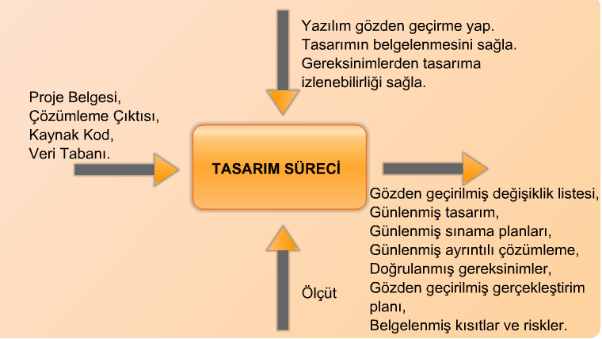
2.3. Tasarım Süreci
Tasarım aşamasında, değişiklikten etkilenebilecek tüm proje bilgi ve belgeleri üzerinde çalışma yapılıp söz konusu bilgi ve belgeler değişiklikle ilgili olarak günlenir.

Slide 26
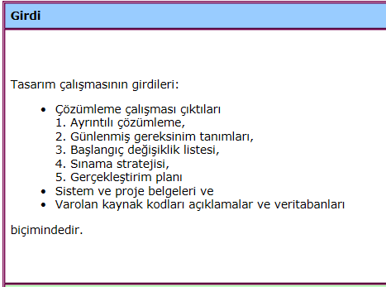
2.3. Tasarım Süreci

Slide 27
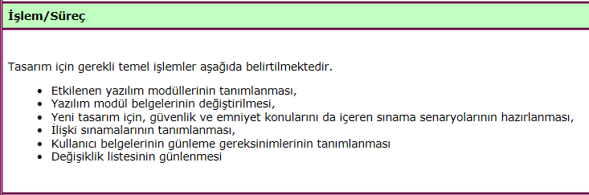
2.3. Tasarım Süreci

Slide 28
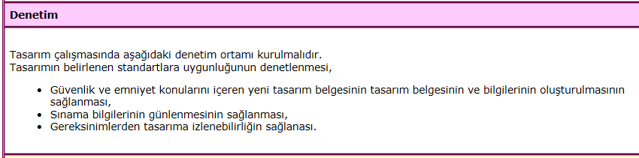
2.3. Tasarım Süreci

Slide 29
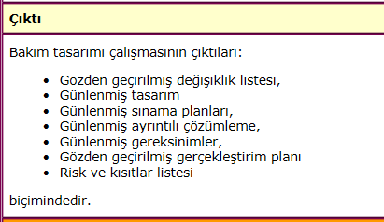
2.3. Tasarım Süreci

Slide 30
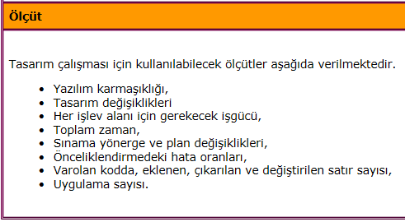
2.3. Tasarım Süreci

Slide 31
2.4. Gerçekleştirim Süreci
Gerçekleştirim süreci, temel olarak tasarım çıktılarını ve kaynak kodları girdi olarak almakta ve değişiklik isteğini gerçekleştiren kod parçaları ile günlenmiş yazılım kodlarını üretmektedir.
Günlenmiş yazılıma ilişkin sınama bilgi ve belgelerinin ve eğitim belgelerinin üretimi de bu süreçte yapılmaktadır.

Slide 32
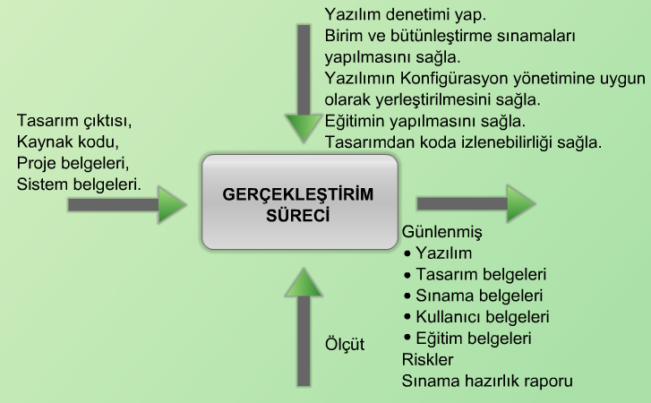
2.4. Gerçekleştirim Süreci

Slide 33
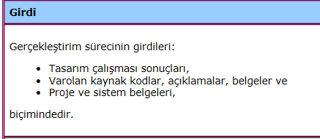
2.4. Gerçekleştirim Süreci

Slide 34
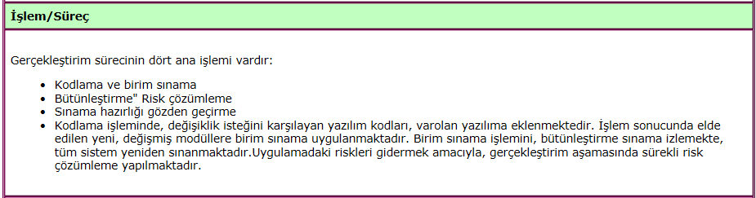
2.4. Gerçekleştirim Süreci

Slide 35
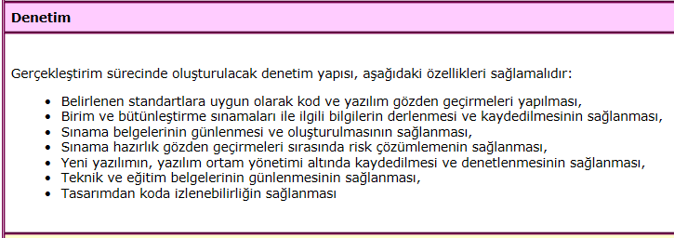
2.4. Gerçekleştirim Süreci

Slide 36
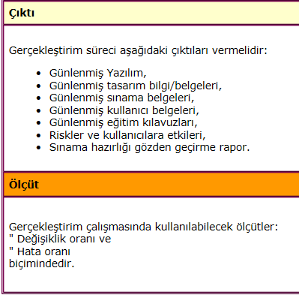
2.4. Gerçekleştirim Süreci

Slide 37
2.5. Sistem Sınama Süreci
Değişikliklerin varolan yazılıma yansıtılmasından sonra elde edilen yeni yazılım sürümünün belirlenen standartlara uygun olarak tümüyle bütünleşik sistem üzerinde sınamaların yapılması gerekmektedir.
Sistem sınamalarının, kullanıcı ve üretici ekiplerin tanıklığında bağımsız bir yapı tarafından gerçekleştirilmeleri önerilmektedir.

Slide 38
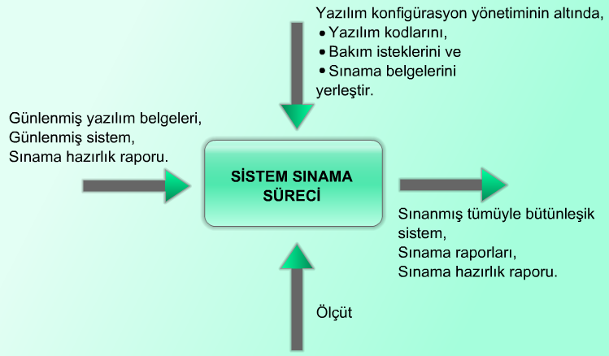
2.5. Sistem Sınama Süreci

Slide 39
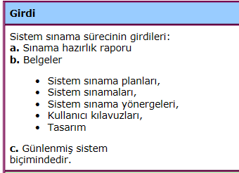
2.5. Sistem Sınama Süreci

Slide 40
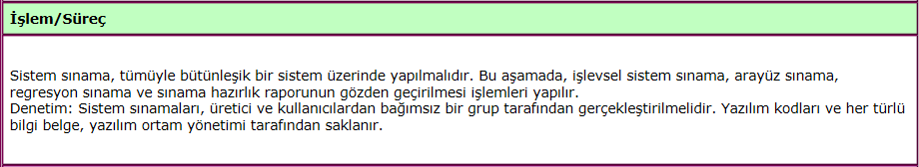
2.5. Sistem Sınama Süreci

Slide 41
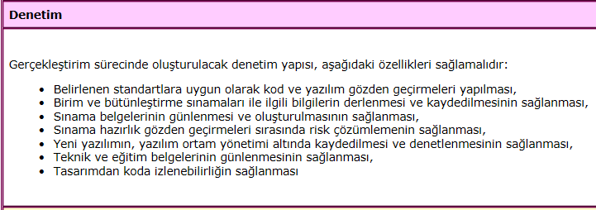
2.5. Sistem Sınama Süreci

Slide 42
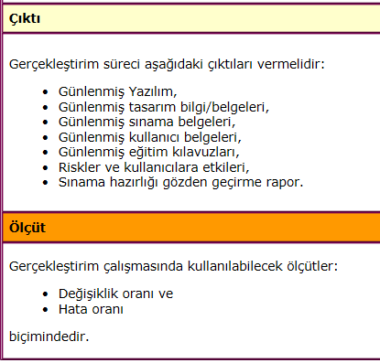
2.5. Sistem Sınama Süreci

Slide 43
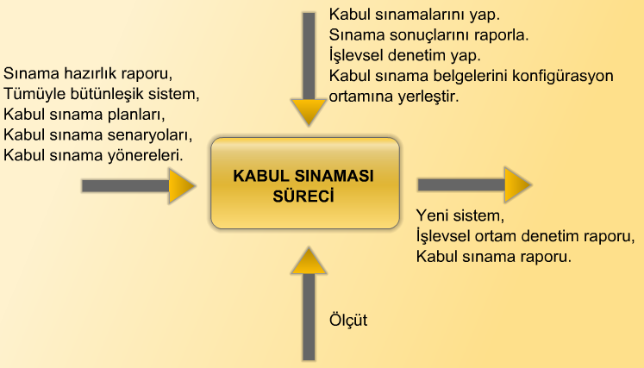
2.6. Kabul Sınaması Süreci
Kabul sınaması süreci, kullanıcılar ya da kullanıcı temsilcileri tarafından gerçekleştirilen bir süreçtir. Kullanıcıların, değişiklikleri içeren yeni yazılımı sınamaları ve kabul etmeleri beklenmektedir.

Slide 44
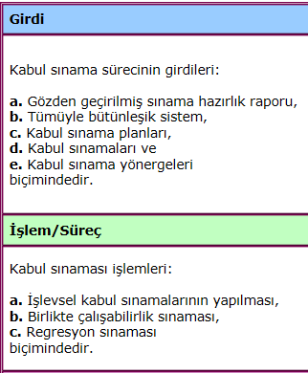
2.6. Kabul Sınaması Süreci

Slide 45
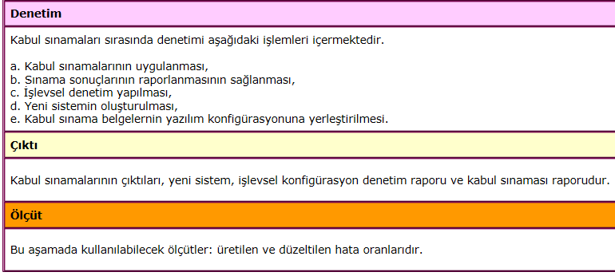
2.6. Kabul Sınaması Süreci

Slide 46
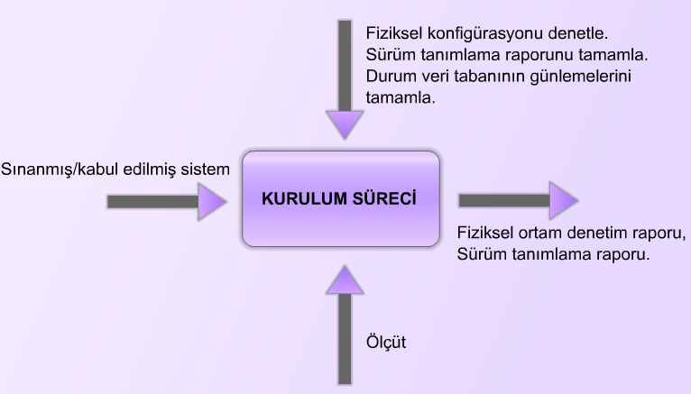
2.7. Kurulum Süreci
Kurulum süreci, geliştirilen ya da değiştirilmiş yeni yazılım sürümünün, uygulama sahasına aktarılma işlemlerini içerir.

Slide 47
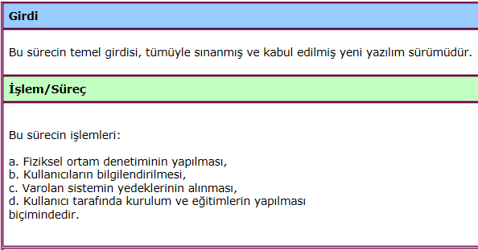
2.7. Kurulum Süreci

Slide 48
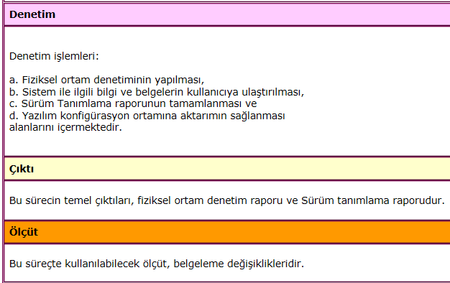
2.7. Kurulum Süreci

Slide 49
Alınan Dersler 1
Kurulum planlamasında mevsimsel koşulların dikkate alınması önemlidir.
Örneğin, kış mevsiminde yoğun kar alan doğu bölgelerindeki sahalara kurulum zaman zaman olanaksızdır.
Bu nedenle, kurulum planlamasında, bu tür bölgeler bahar ya da yaz ayları içerisinde planlanmalıdır.

Slide 50
Alınan Dersler 2
Kurulum, yalnızca uygulama yazılımı sürümlerinin yüklenmesini içermemekte, zaman zaman teknolojik alt yapı değişebilmekte ve yeni sistem yazılımı sürümlerinin yüklenmesi gerekebilmektedir.
Bu nedenle, kurulum elemanlarının, gerekli teknik bilgilerle donatılması ve teknolojik değişimleri izlemelerinin sağlanması gerekmektedir.

Slide 51
Alınan Dersler 3
Uç kullanıcılar zaman zaman kendi bilgisayarlarına dışarıdan getirdikleri ya da internet ortamından sağladıkları yazılımları yüklerler.
Virüs riski taşıyan bu tür yazılımlara karşı kullanıcıları sürekli uyarmak ve anti-virüs yazılımlarının kullanımını özendirmek gerekmektedir.

Slide 52
Alınan Dersler 4
Ülkemizde kullanılan yazılım üretim yöntemleri düşünüldüğünde, bilinen anlamda bakım yapılmadığı, yazılımları hazırlayan kişilerin yıllarca kendi yazdıkları yazılıma yamalar yaptıkları, yazılımı usta-çırak ilişkisi içerisinde başkalarına devretmeye çalıştıkları ve çalışan yazılıma ilişkin elde düzgün teknik belgelerin olmadığı bir ortamla karşılaşılmaktadır.

Slide 53
Alınan Dersler 4-5
Bu durum zaten pahalı olan bilişim iş gücünü verimsiz kullanmamıza neden olmaktadır.
Kullanıcı ve yerinde destek elemanları arasındaki tüm iletişimin kayıt altına alınmasının sağlanması ve izlenmesi gerekmektedir.

Slide 54
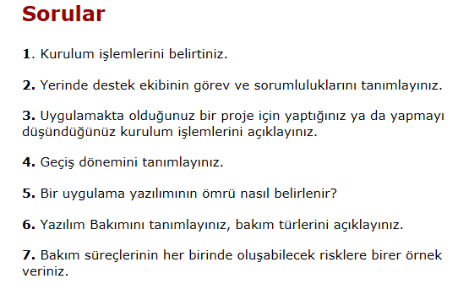

Slide 55
Genel
Ders Kitabı: Yazılım Mühendisliği
Erhan Sarıdoğan- papatya Yayıncılık (kitapyurdu.com)
Diğer Kaynaklar:
  Ders Notları.
  Ali Arifoğlu, Yazılım Mühendisliği. SAS bilişim Yayınları
  İnternet, UML Kaynakları
  Roger S. Pressman, Software Engineering –
  Practitioner’s Approach

